Slide 1
Глава 12. DirectX 12

Slide 2
Разработка графики под MS-DOS
Одноядерные компьютеры
Нет графического ускорителя
Все графика в главном потоке, там же, где логика самой игры
Требуется максимальная производительность
Наиболее популярная операция – вывод на экран спрайта
Задача решается “прямым доступом” к железу

Slide 3
Отрисовка спрайта в режиме 640x480, 256 цветов (SVGA)
Определить адрес спрайта в расширенной памяти
Отобразить нужную страницу расширенной памяти в физическую память
Определить банк памяти экранного буфера
Отобразить нужный банк памяти в физическую память
Скопировать первую строку спрайта в память экранного буфера при помощи цепочечной команды, обработав ситуацию, когда достигнута граница банка или страницы расширенной памяти
Перейти к следующей строке спрайта и экранного буфера
Повторить =)
Notes:
640К как-то не хватает =)

Slide 4
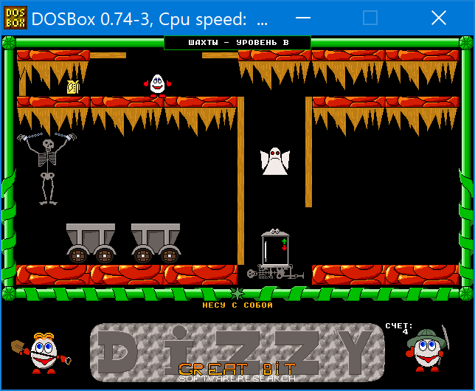
Отрисовка спрайта в режиме 640x480, 256 цветов (SVGA)
Функция на 600+ строк ассемблерного кода
Только для одного режима, только для некоторых адаптеров, поддерживающих стандарт VESA
Подробнее про Ассемблер^{[1]}
Подробнее про графику под MS-DOS^{[2]}
Notes:
Еще веселее, когда к этому добавляется звуковая карта =) В итоге большинство старых игр для MS-DOS работают в режиме VGA – 320 на 200, 256 цветов

Slide 5
Персональный компьютер, как инструмент для работы
Бухгалтер работает с калькулятором, счетами, письмами, таблицами
Компьютер без оконного интерфейса может заменить что-то одно
А хотелось бы, чтобы сразу все + синергию от такого решения (данные между инструментами не нужно переносить вручную)
Возникает потребность в оконных интерфейсах и многозадачных ОС
Notes:
Что такое многозадачность

Slide 6
Многозадачная ОС
Если приложения имеют доступ к физической памяти, они могут залезть в память друг к другу
Чтобы этого избежать, существует реализованный на аппаратном уровне защищенный режим работы
Приложения работают с виртуальной памятью
Доступа к физической памяти нет, напрямую к железу тоже
Подробнее у Таненбаума^{[3]}
Противоречие: ПК как инструмент против ПК для игр

Slide 7
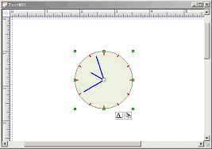
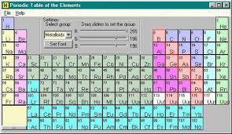
Библиотека GDI под Windows
Поддержка кистей и стиля линий
Шрифты и вывод текста
Графические примитивы
Единый API для монитора, принтера и так далее
Мощная
Гибкая
Универсальная
Тормозная =(

Slide 8
Идея аналога прямого доступа в защищенном режиме
Программа
API – Application Programming Interface
HAL – Hardware Abstraction Layer
UMD – User Mode Driver
KMD – Kernel Mode Driver
Спецификация в открытом доступе^{[4]}
API
Реализация HAL/UMD
HAL
Режим пользователя
Режим ядра
KMD

Slide 9
Копирование спрайта в GDI
Поверхность для рисования – двумерный массив
Копирование
Копирование
Копирование
Поверхность для рисования
Буфер рабочего стола
KMD
Спрайт в памяти
Экранный буфер

Slide 10
Копирование спрайта с «прямым» доступом
Поверхность для рисования – описание (дескриптор) части экранного буфера
Команда на копирование
KMD
Копирование
Спрайт в памяти
Экранная буфер

Slide 11
Идея аналога прямого доступа в защищенном режиме
Прямой доступ к звуковым устройствам – DirectSound
Прямой доступ к устройствам ввода – DirectInput
Прямой доступ к устройству вывода графики – DirectDraw
Прямой доступ к 3D ускорителю – Direct3D
Все вместе – DirectX!

Slide 12
DirectX 1.0
30 сентября 1995
Нет поддержки Direct3D, только двумерная графика
Путанный API (как говорят =))
Начало мирного сосуществования MS-DOS и Windows 95 на одном компьютере
Некоторые игры выпускаются сразу с двумя исполняемыми файлами
Red Alert – версия 320 на 200, 256 цветов под MS-DOS; версия 640 на 480, 256 цветов под Windows 95

Slide 13
DirectX 1.0 – DirectX 5.0
В DirectX 2.0 появляется Direct3D
Постепенная работа над удобством API
5 мая 1998 выходит DirectX 5.0
Разработка стала сильно проще, но отстает поддержка аппаратных возможностей (мультитекстурирование)
Весьма вовремя – 3D ускорители управляются через свои регистры, описание регистров для Radeon HD7x00 занимает 230 страниц A4^{[5]}

Slide 14
DirectX 6.0 – DirectX 8.0
Добавление поддержки аппаратных возможностей
Мультитекстурирование
Расчет преобразований пространств и освещения
Вершинные буферы
Формат текстур с блочным сжатием
Шейдеры
Начинается сотрудничество с IHV (independent hardware vendor, производители видеокарт)
Выпуск первого поколения Xbox
Начало массового распространения DirectX для разработки игр

Slide 15
DirectX 9.0
Вышел 24 декабря 2002
Продержался… Держится до сих пор =) Например, глобальные стратегии от Paradox
Поддержка HLSL
До 2006 продолжается добавление поддержки новых аппаратных возможностей
Больше возможностей работать с текстурами
PCF
Стабильный API, который постепенно расширяется
Notes:
Стабильный из-за опыта, замедления появления новых фич, наличия консоли

Slide 16
DirectX 10.0
Вышел 10 ноября 2006
Продержался недолго, вытеснен DirectX 11.0
Но… пример хорошего дизайна, поддержка compute шейдеров органично вписалась в изначальный интерфейс
Notes:
Постепенное расширение весьма запутало API, потребовалась основательная ревизия

Slide 17
DirectX 11.0
Вышел 22 октября 2009
Продуманный интерфейс, покрывающий все возможности современных (для себя) видеокарт и задел на будущее
Очень популярен до сих пор
Расширяется за счет минорных изменений
Поддержка частичного обновления константных буферов
Не без косяков
OMSetRenderTargetsAndUnorderedAccessView =)

Slide 18
DirectX 11.0
Наибольшая проблема: неявные действия
ID3D11DeviceContext::UpdateSubresource
Копирование происходит силами GPU
Выделение промежуточной памяти
Память нельзя выгружать
Непонятно, когда освободится и сколько это будет стоить
2013 – AMD предлагает explicit API: Mantle
Идеи Mantle, реализуются в DirectX
DirectX 12
Notes:
Halo 2 Remastered – ~1000 апдейтов CB за кадр, +5 ms на PC

Slide 19
DirectX 12.0, преимущества
Нет лишних операций, всё (почти) происходит явно
Более простой драйвер, поскольку не делает неявных действий – меньше влияет на производительность
Возможное ускорение на CPU, особенно на слабых компьютерах

Slide 20
DirectX 12.0, критика
Ощутимо сложнее DirectX 11
Драйверы DirectX 11 хорошо отлажены – прячут всю тяжелую работу в служебный поток
На мощных компьютерах разницы на CPU нет
На слабых, как правило, bottleneck – это GPU (то есть, тоже разницы нет)
Вывод: DirectX 12 не нужен =)
Или?...

Slide 21
Ray-Tracing, аппаратное ускорение
Технология представлена Nvidia осенью 2018
В 2021 есть в обеих консолях последнего поколения и видеокартах от Nvidia и AMD
Возможна ли поддержка в DirectX 11?

Slide 22
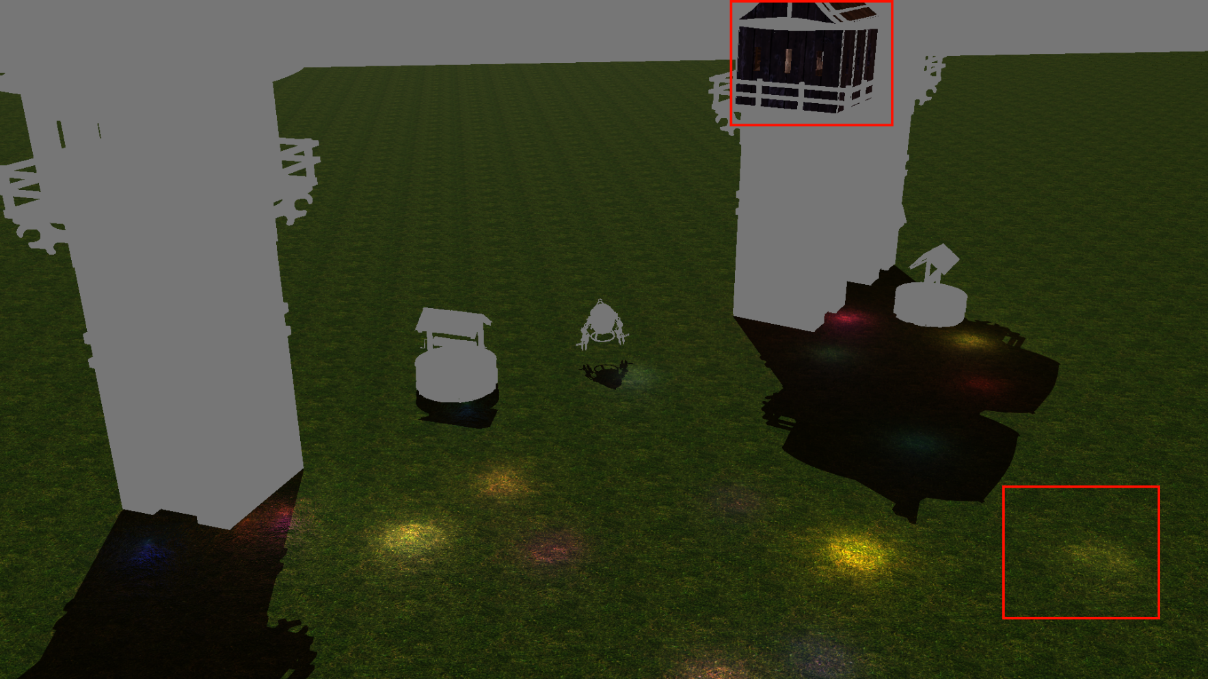



Растеризация
Последовательный вывод объектов, каждый со своим набором текстур

Slide 23
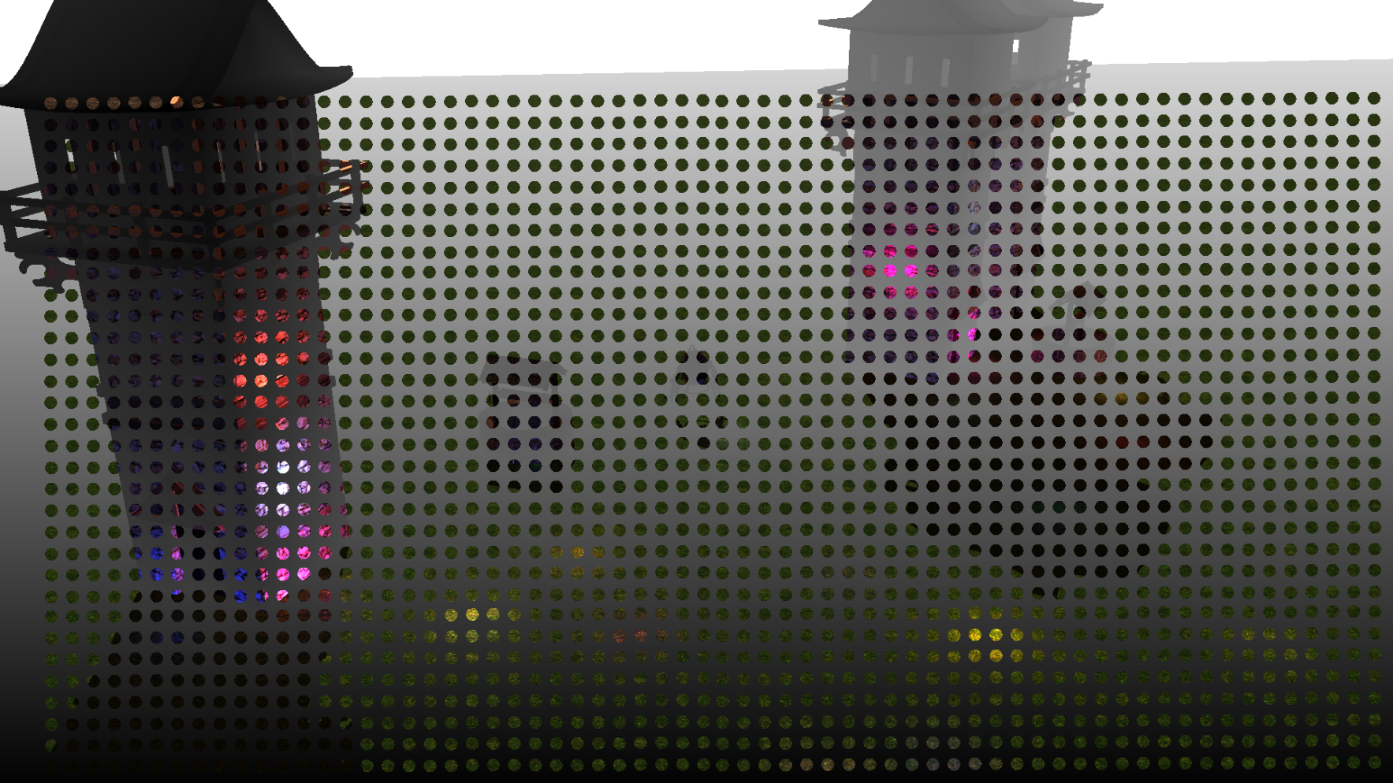
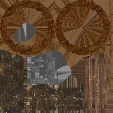



Ray tracing
Из каждого пикселя кидаем луч, что он пересечет, то и рисуем в этом пикселе
…

Slide 24
Ray-Tracing, аппаратное ускорение
Невозможно поддержать в DirectX 11
Невозможно реализовать bindless подход к ресурсам
Подходит DirectX 12
Вывод: все-таки нужен =)
Notes:
Плюс на XSX можно только его =(

Slide 25
Два актуальных API
DirectX 11
Инди игры со своим движком
Учебные проекты
DirectX 12
Игры на AAA движках
AAA игры, использующие ray tracing и другие возможности DirectX 12
Notes:
Поскольку наша цель – быть готовыми к работе над AAA проектами, будем изучать =)

Slide 26
Полезные ссылки
Юров, Хорошенко, “Ассемблер: учебный курс”
Abrash, “Zen of Graphics Programming”
Таненбаум, "Современные операционные системы“
Microsoft, Display Drivers Specification
AMD, Southern Islands Registers Specification

